Slide 1
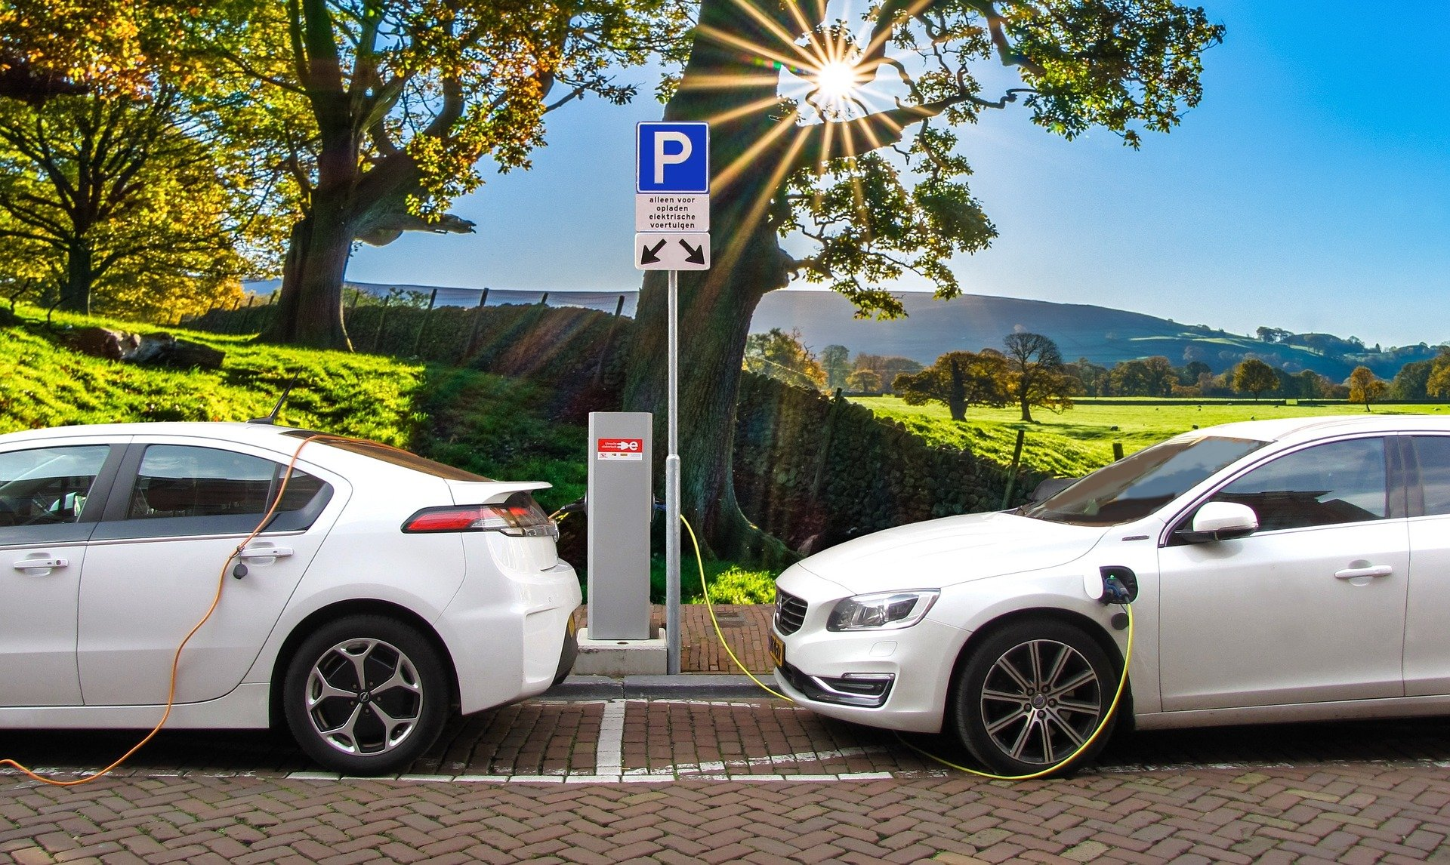
공공빅데이타 활용 일반승용차, 전기차 및 충전소 현황 분석
2020. 12. 19.
Project_A (이해용, 김가영,김미저, 주연)

Slide 2
1. 전기차 및 충전소 데이터 분석 개요
분석 배경
2020년 10월 30일 산업부는 ‘미래자동차 확산 및 시장 선점 전략＇이라는 보고서를 내고 2025년까지 전기차 113만대 보급 및 충전소 확충 등 친환경차 보급 관련 정책들을 내고 있음. 전기차의 최근 3년간의 증가율 분석 및 향후 추이를 예측하고 충전소 현황을 분석하여 현재의 문제점 및 개선방향을 고찰해 봄.
전기차 및 충전소 현황을 분석하여 타도시 및 울산의 향후 전기차 추이를 예측해보고 충전소 인프라 방향 수립에 도움이 되고자 함.
분석 목적

Slide 3
2. 전기차 및 충전소 데이터 분석 과정
1단계
2단계
3단계
문제 정의
활용데이터의 정의
및 데이터 수집
-데이터 처리 및 분석, 시각화
-분석 시사점
전기차 등록 대수 추이 및 증가율을 확인하고 특이점과 영향을 주는 요소들을 파악
충전소의 수를 지역별로 파악하고 인프라에 대한 분석
국토부 사이트에서 전기승용차 월별 등록대수 현황 데이터 수집
Ev.or.kr 사이트에서 전기차 충전소 현황 데이터 수집
행안부 사이트(?)에서 인구 데이터 수집
전기차 보조금 및 지자체 혜택 관련 기사 수집
수집 데이터 한 시트에 정리
유효하지 않은 값이나 중복 품질 검증
전기차 증가율 월별, 연도별 분석 및 원인 추정 기사 파악
전기차, 일반 승용차 대수 회귀분석
충전소 지역별 대수 및 급/완속별 분석
전기차 대비 충전소 비율 분석
분석 내용 시사점 정리

Slide 4
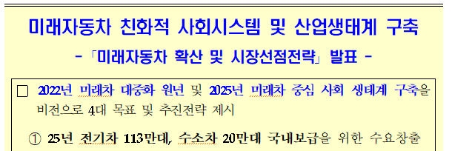
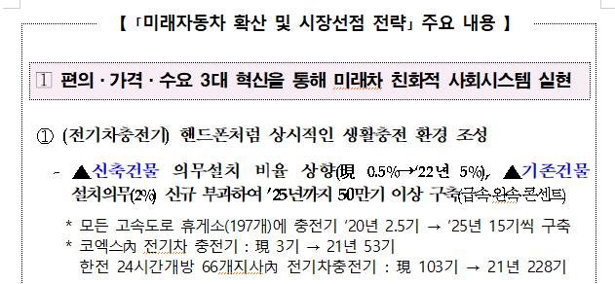
3. 전기차 및 충전소 데이터 분석 단계별 설명
(1단계) 문제 정의
전기차 등록 대수 추이 및 증가율을 확인하고 특이점과 영향을 주는 요소들을 파악
충전소의 수를 지역별로 파악하고 인프라에 대한 분석

Slide 5
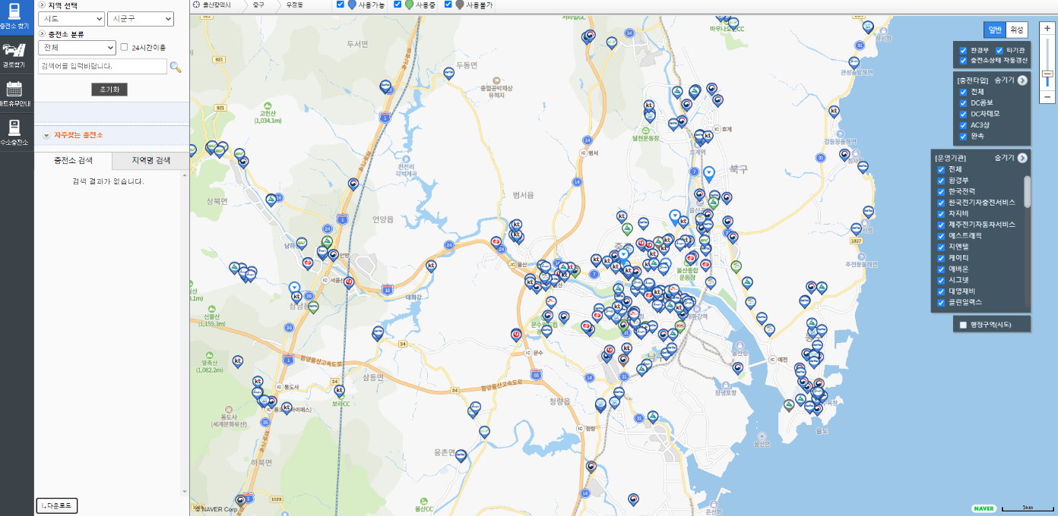
3. 전기차 및 충전소 데이터 분석 단계별 설명
(2단계) 활용 데이터의 정의 및 데이터 수집(1/3)
2단계
국토부 통계누리 사이트에서 전기차 등록현황 파일 수집
행안부사이트에서 인구데이타 수집 (???)
ev.or.kr 사이트에서 충전소리스트 다운로드
주어진 문제 해결을 위해 네이버 블로그를 선택함
네이버 블로그에서 ‘태화강 국가정원‘, ‘태화강 대공원＇으로 검색하여 데이터 구조 파악
네이버 블로그에서 데이터 구조를 파악한 후수집값을 선정(날짜, 제목링크, 요약)
수집 프로그램 작성
월별로 블로그 데이터를 엑셀 파일로 수집
관광지식정보시스템에서 ‘태화강국가정원’ 관광객 수 데이터 수집
다운로드

Slide 6
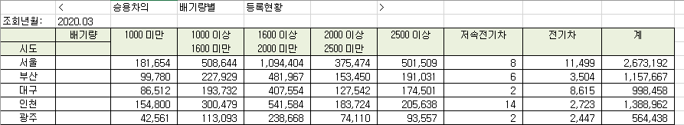
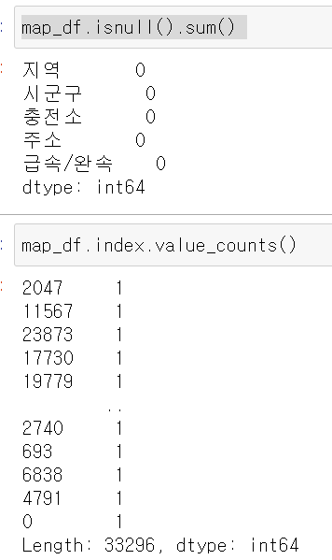
3. 전기차 및 충전소 데이터 분석 단계별 설명
(3단계) 데이터 처리 및 분석
3단계
전체 수집 데이터에서 배기량별 승용차 시트 채택 및 정리
충전소 데이터에서 결측값 확인 및 중복값 확인
수집 데이터 건수와 품질 검증
수집 데이터를 확인하고 유효하지 않은 값이나 중복 값 정리

Slide 7
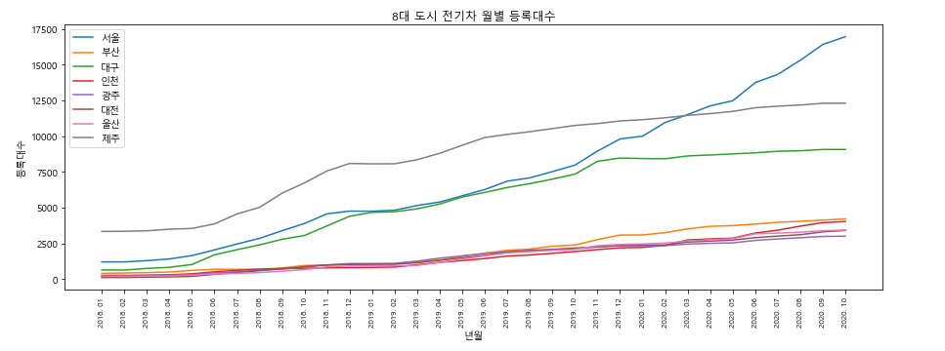
3. 전기차 및 충전소 데이터 분석 단계별 설명
(3단계) 데이터 처리 및 분석
분석 과정
8대 도시 전기차 월별 등록대수
승인일자별 거래금액 집계
datetime 함수 활용date/month/weekday로 분리
요일별 거래금액에 대해 pllt.figure 활용하여 막대 차트 작성
x축 : weekday(요일)
y축 : count(거래금액)
일주일 중 목요일, 금요일, 토요일에 울산페이 거래금액이 가장 많은 것으로 확인
가장 거래금액이 적은 날은 ‘일요일’로 나타났음

Slide 8
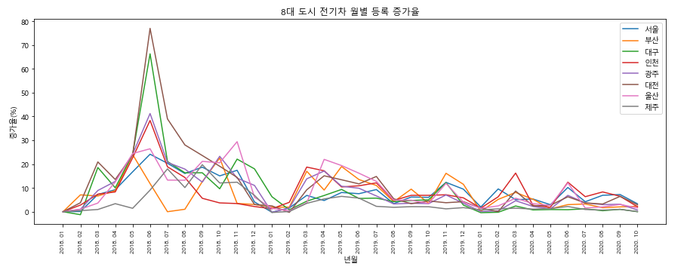
3. 전기차 및 충전소 데이터 분석 단계별 설명
(3단계) 데이터 처리 및 분석
분석 과정
8대 도시 전기차 월별 등록 증가율
2020년 1,2월 연령대별사용금액
10대 : 18,607,170 원
20대 : 264,190,057 원
30대 : 1,270,564,791 원
40대 : 2,330,923,904 원
50대 : 1,116,403,757 원
60대 : 273,048,180 원
70대 : 30,426,100 원
80대 : 37,200 원

Slide 9
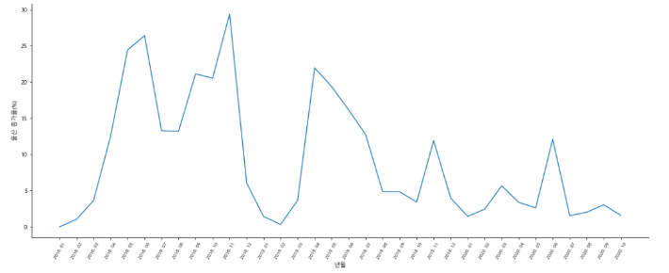
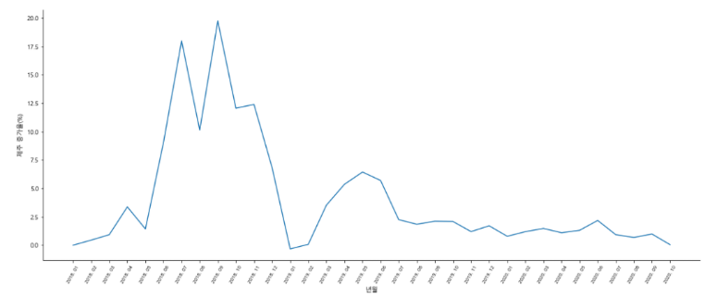
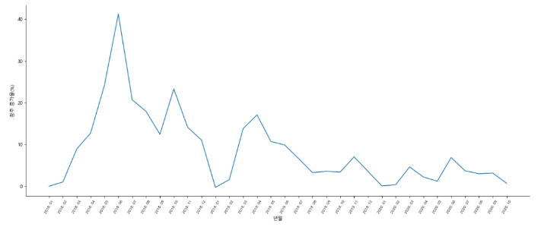
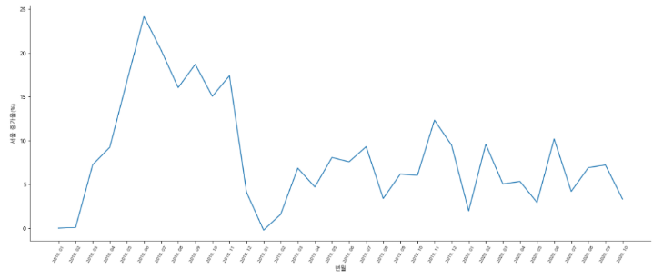
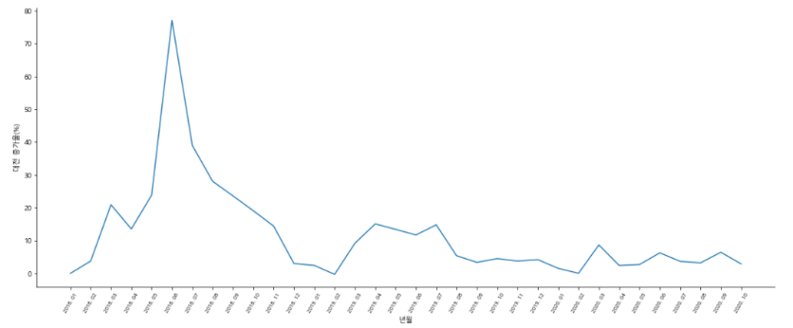
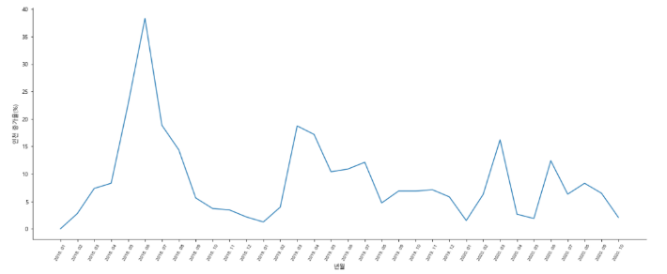
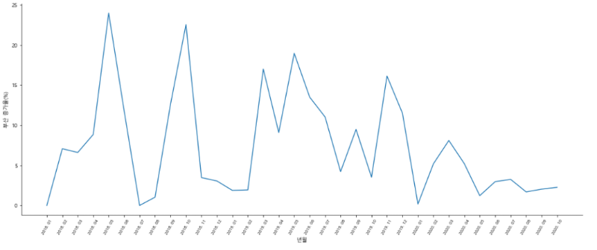
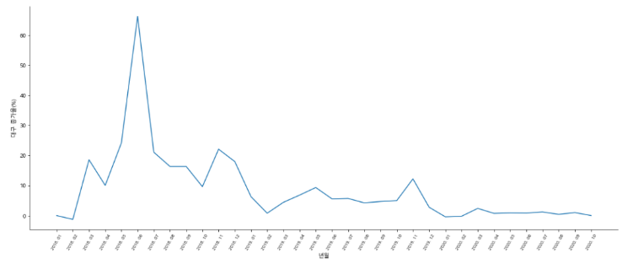
3. 전기차 및 충전소 데이터 분석 단계별 설명
(3단계) 데이터 처리 및 분석
분석 과정
지역별 전기차 증가율
‘생년월일’을 활용하여 고객별 나이와 연령대 열을 추가
bins_names / pd.cut
활용 후 DataFrame으
로 연령대 항목 추가
‘카테고리’와 ‘연령대‘ 항목을 groupby.count로 카테고리별 고객 연령대 사용 빈도수 확인
pivot_table로 행/열 정리 후 ‘NaN’값 대신 ‘o’으로 채우고 margins_name으로 Total 금액 추가
← 연령층별 거래 1위 카테고리
← 카테고리별 거래 1위 연령층

Slide 10
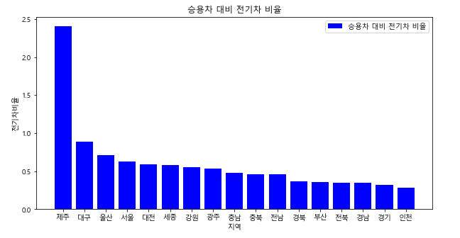
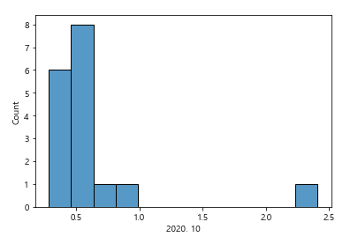
3. 전기차 및 충전소 데이터 분석 단계별 설명
(3단계) 데이터 처리 및 분석
분석 과정
지역별 승용차 대비 전기차 비율 (히스토그램, bar chart)
남녀별 거래금액 집계
Groupby 함수 사용해 거래금액 합계를 구함.
X축 : 성별 Y축 : 거래금액
2%가 넘는 도시는 제주가 유일.
대부분 0.5% 전후임.

Slide 11
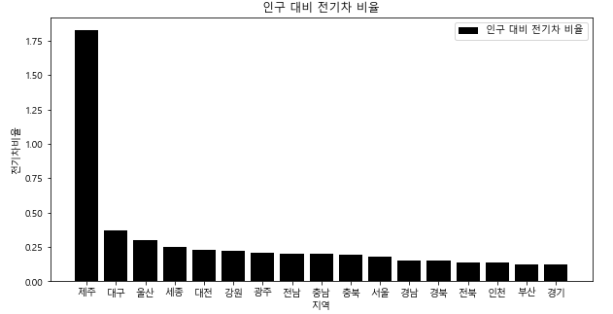
3. 전기차 및 충전소 데이터 분석 단계별 설명
(3단계) 데이터 처리 및 분석
분석 과정
인구대비 전기차 비율
카테고리별 거래금액 집계
Groupby 함수 사용해 거래금액 합계를 구함.
거래금액이 큰 순서로 정렬
X축 : 카테고리 Y축 : 거래금액
제주/대구/울산이 높은 비율임.

Slide 12
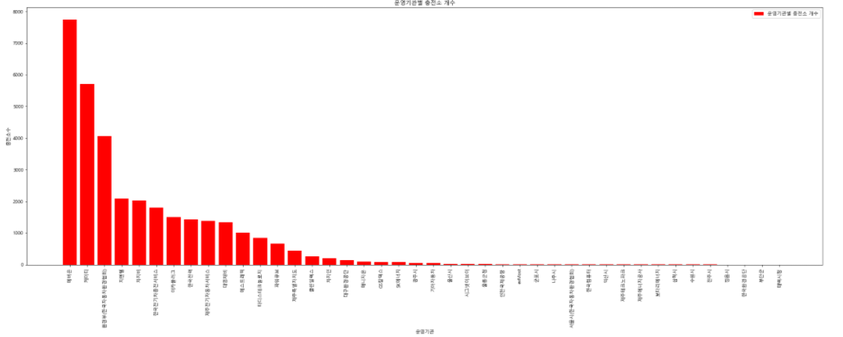
3. 전기차 및 충전소 데이터 분석 단계별 설명
(3단계) 데이터 처리 및 분석
분석 과정
운영기관별 충전소 개수
승인시간 추출
- hhmmyy → hh
시간대별 거래금액 집계
- pivot_table 사용
시각화
- seaborn barplot 사용

Slide 13
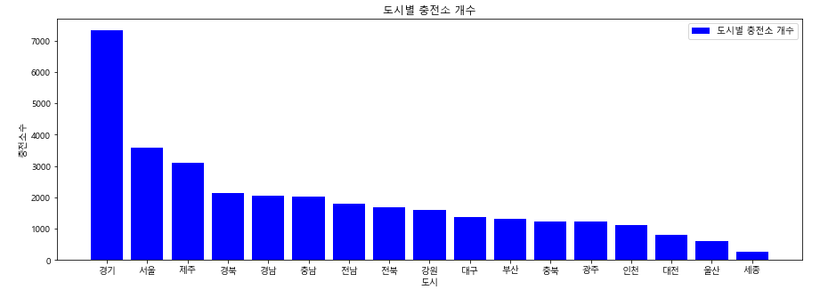
3. 전기차 및 충전소 데이터 분석 단계별 설명
(3단계) 데이터 처리 및 분석
분석 과정
도시별 충전소 개수
카테고리 분류 축소
- 150개 → 20개
- Replace 사용
시간대별 카테고리 집계
- pivot_table 사용
시각화
- seaborn barplot 사용
①

Slide 14
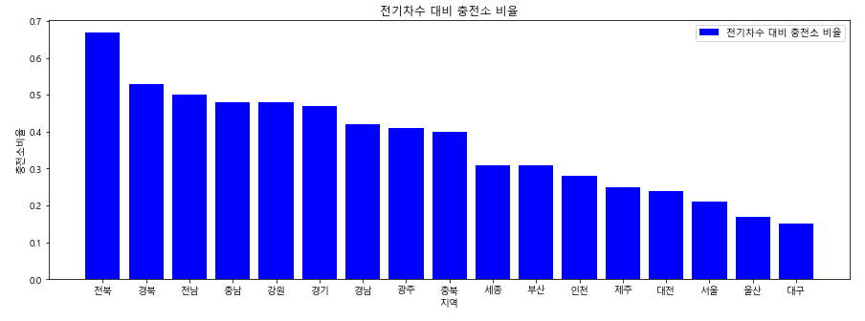
3. 전기차 및 충전소 데이터 분석 단계별 설명
(3단계) 데이터 처리 및 분석
분석 과정
전기차 수 대비 충전소 비율
카테고리 분류 축소
- 150개 → 20개
- Replace 사용
시간대별 카테고리 집계
- pivot_table 사용
시각화
- seaborn barplot 사용
① 전기차 증가율이 높았던 도시들이 충전소 비율이 낮음.

Slide 15
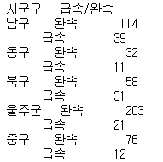

3. 전기차 및 충전소 데이터 분석 단계별 설명
(3단계) 데이터 처리 및 분석
분석 과정
전기차 수 대비 충전소 비율
카테고리 분류 축소
- 150개 → 20개
- Replace 사용
시간대별 카테고리 집계
- pivot_table 사용
시각화
- seaborn barplot 사용
① 전기차 증가율이 높았던 도시들이 충전소 비율이 낮음.

Slide 16
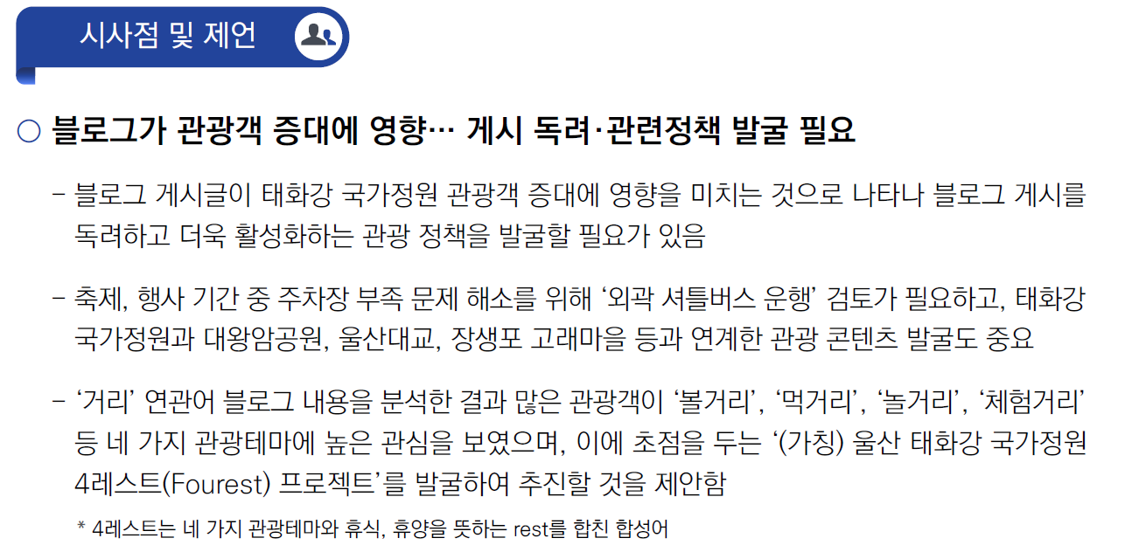
3. 전기차 및 충전소 데이터 분석 단계별 설명
(3단계) 데이터 처리 및 분석
분석 내용을 토대로 최종 시사점을 정리
시사점 예시

